Slide 1
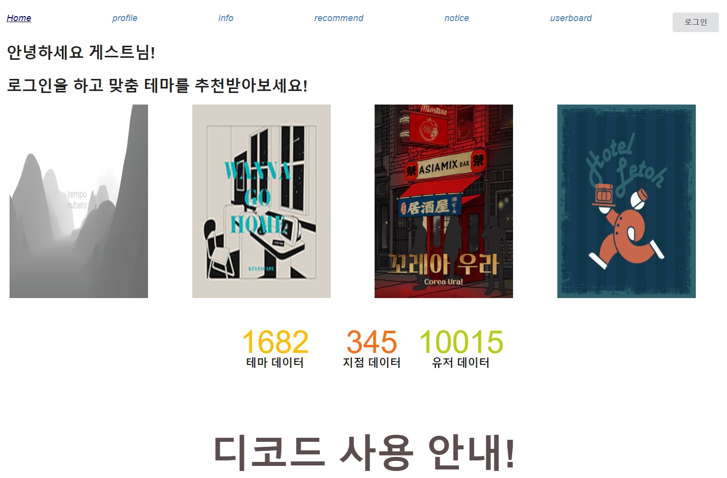
- 비로그인일때는 리뷰 수가 50개 이상인 테마 중에서 가장 평점이 높은 순서의 테마 리스트를 확인할 수 있다.
전국의 총 테마 데이터의 개수를 확인할 수 있다.
저장된 유저의 수를 확인 할 수 있다.
전국의 총 지점 데이터의 개수를 확인 할 수 있다.

Slide 2
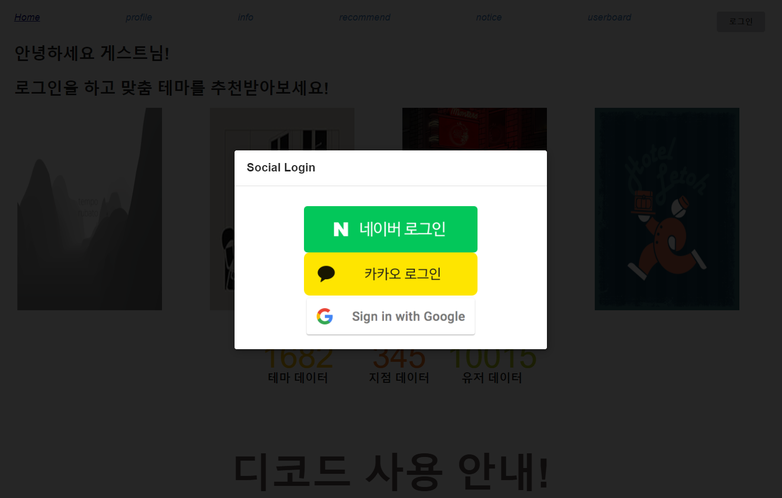
네이버 소셜 로그인을 진행할 수 있다.
카카오 소셜 로그인을 진행할 수 있다.
구글 소셜 로그인을 진행할 수 있다.

Slide 3
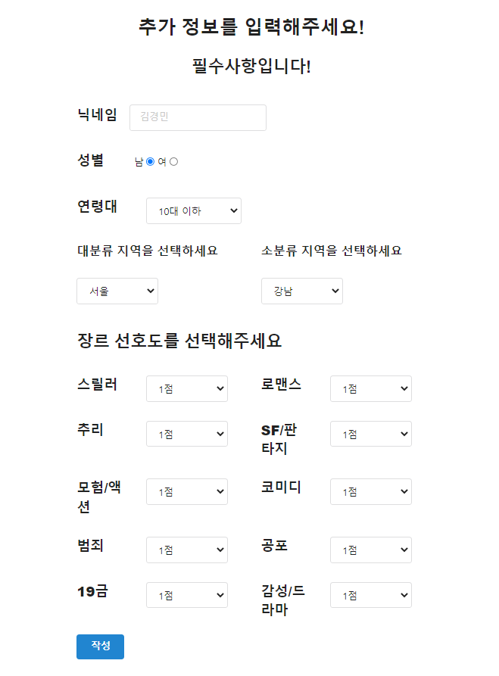
유저의 닉네임을 작성할 수 있다.
유저의 성별을 선택할 수 있다.
유저의 연령대를 선택할 수 있다.
유저의 지역을 선택할 수 있다.
유저의 장르 선호도를 선택할 수 있다.

Slide 4
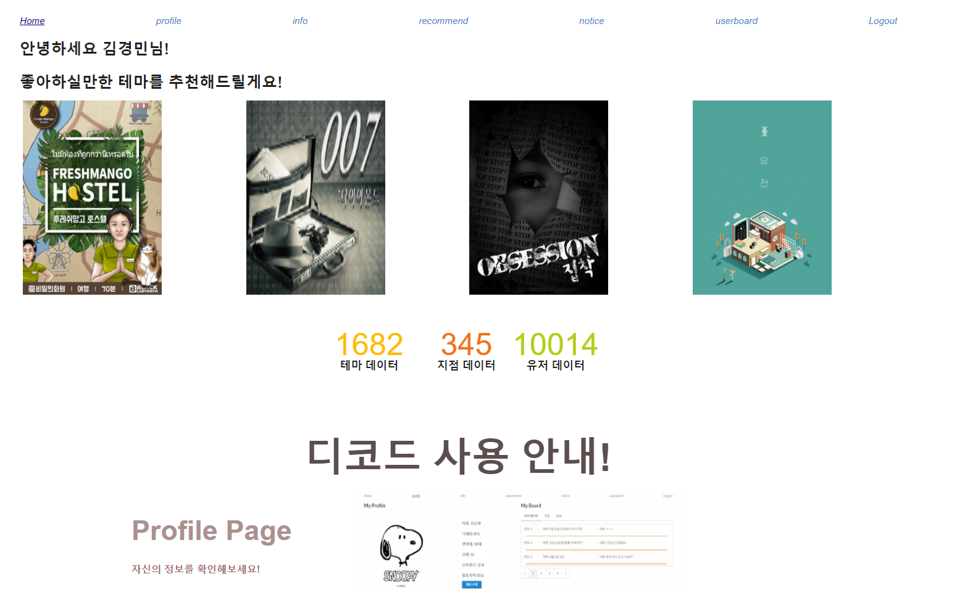
로그인 상태일 경우 유저가 추천 받은 테마를 확인할 수 있다.

Slide 5
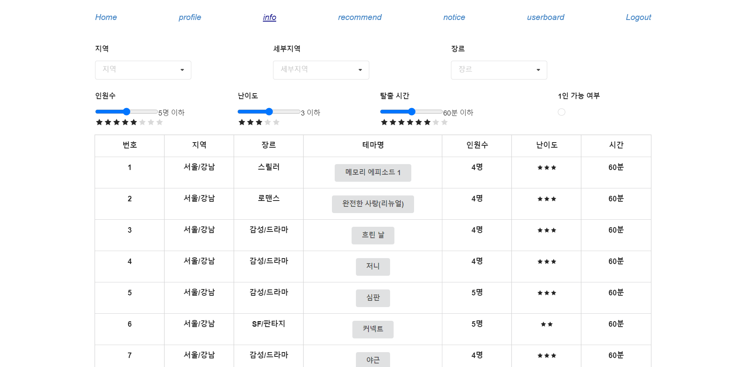
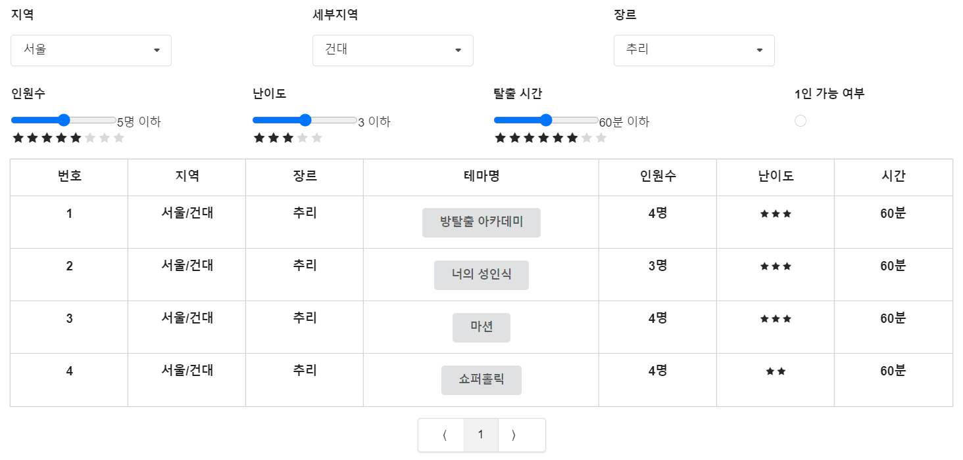
인포페이지
1.지역, 세부지역, 장르별로 필터링
서울,건대,추리로 필터링 한 결과
Notes:
5. info
- 지역(서울) - 세부지역(홍대) - 장르 필터링 소개(추리)
- 인원수 - 난이도 탈출 시간 - 1인 가능 여부 소개
- 테마 난이도, 추천인원, 최대인원,시간, 위치를 지도로,
링크를 걸어놔서 예약하기를 누르면 해당 홈페이지 사이트로 들어갈 수 있다.
- 상세페이지 - 리뷰 작성, 삭제

Slide 6
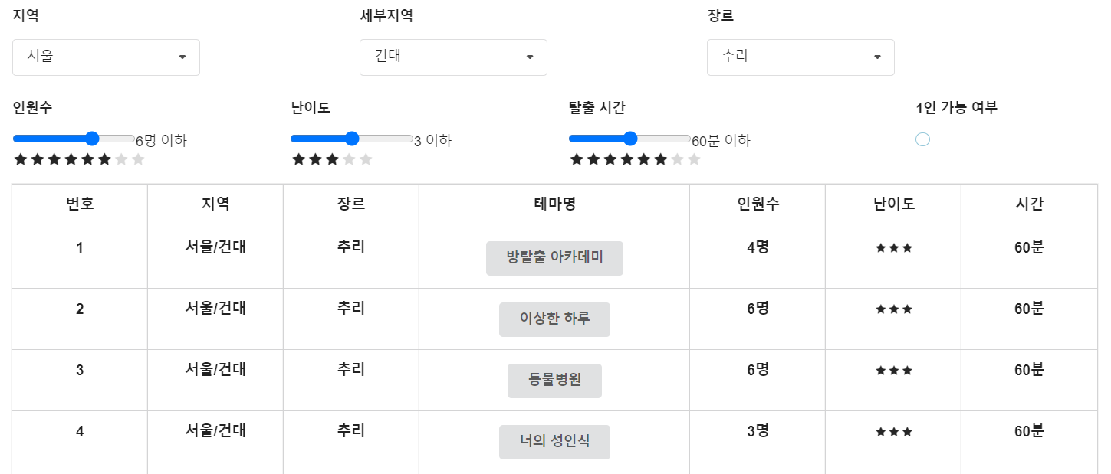
인포페이지
2.인원수, 난이도, 탈출 시간으로 필터링
1인 가능 여부 체크를 통해 혼자서도 가능한 테마 찾기
인원수 6명이하, 난이도 3이하, 탈출시간 60분 이하로 필터링 한 결과
Notes:
5. info
- 지역(서울) - 세부지역(홍대) - 장르 필터링 소개(추리)
- 인원수 - 난이도 탈출 시간 - 1인 가능 여부 소개
- 테마 난이도, 추천인원, 최대인원,시간, 위치를 지도로,
링크를 걸어놔서 예약하기를 누르면 해당 홈페이지 사이트로 들어갈 수 있다.
- 상세페이지 - 리뷰 작성, 삭제

Slide 7
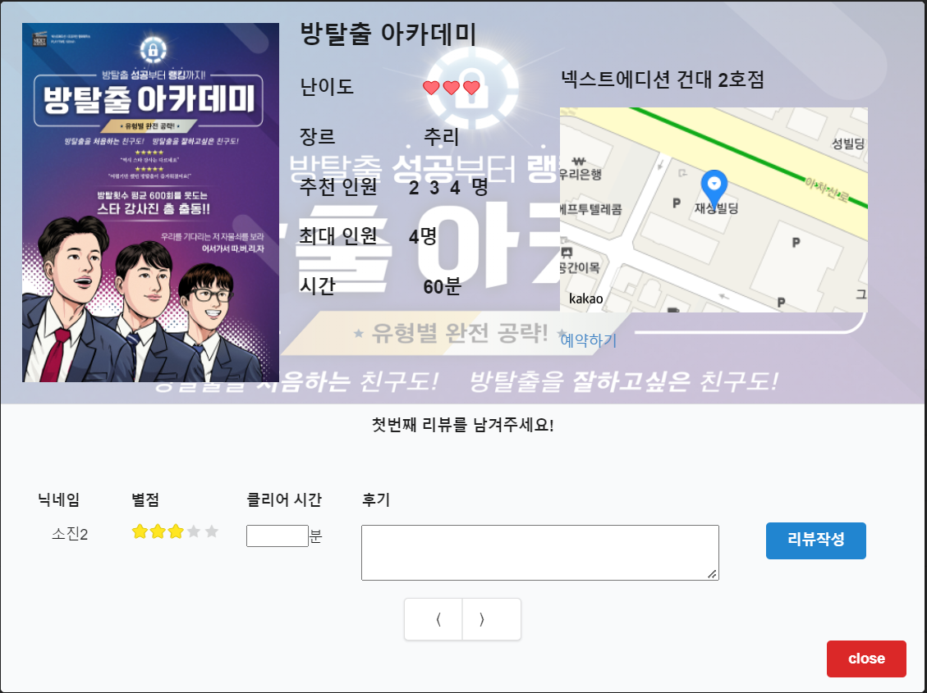
인포페이지
3. 테마명을 클릭해서 테마 상세보기로 이동
Notes:
5. info
- 지역(서울) - 세부지역(홍대) - 장르 필터링 소개(추리)
- 인원수 - 난이도 탈출 시간 - 1인 가능 여부 소개
- 테마 난이도, 추천인원, 최대인원,시간, 위치를 지도로,
링크를 걸어놔서 예약하기를 누르면 해당 홈페이지 사이트로 들어갈 수 있다.
- 상세페이지 - 리뷰 작성, 삭제

Slide 8
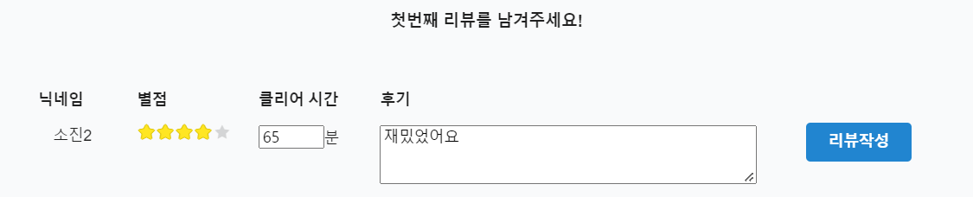
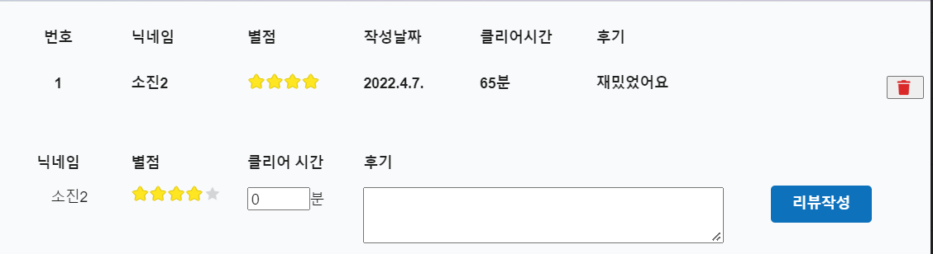
테마 상세페이지
1. 상세페이지 하단에 있는 리뷰 작성 폼을 이용하여 리뷰 입력
2. 리뷰작성 버튼을 누르면 등록 완료
3. 리뷰삭제 버튼을 통해 리뷰 삭제 가능
Notes:
5. info
- 지역(서울) - 세부지역(홍대) - 장르 필터링 소개(추리)
- 인원수 - 난이도 탈출 시간 - 1인 가능 여부 소개
- 테마 난이도, 추천인원, 최대인원,시간, 위치를 지도로,
링크를 걸어놔서 예약하기를 누르면 해당 홈페이지 사이트로 들어갈 수 있다.
- 상세페이지 - 리뷰 작성, 삭제

Slide 9
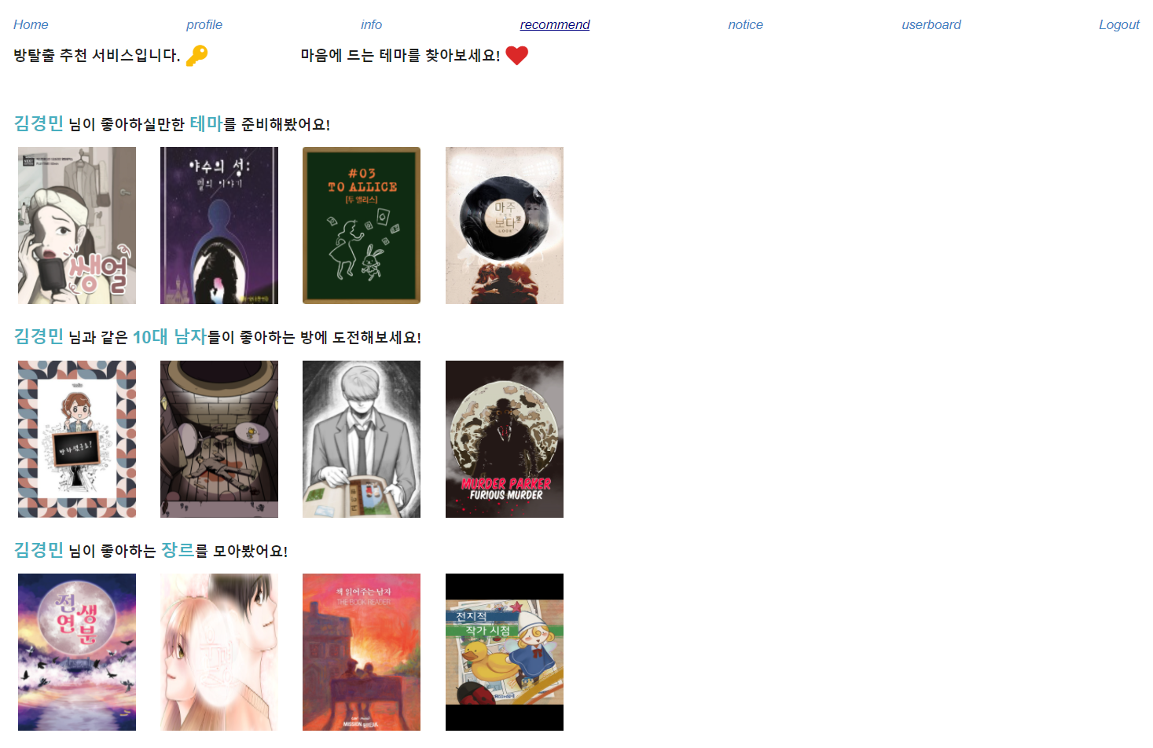
유저의 회원정보와 선호하는 테마를 기준으로 유사한 테마를 추천해준다.
사용자의 성별과 연령대가 일치하는 사용자 집단을 기반으로 추천해준다.
사용자가 선호하는 장르와 유사한 장르 테마를 추천받을 수 있다.

Slide 10
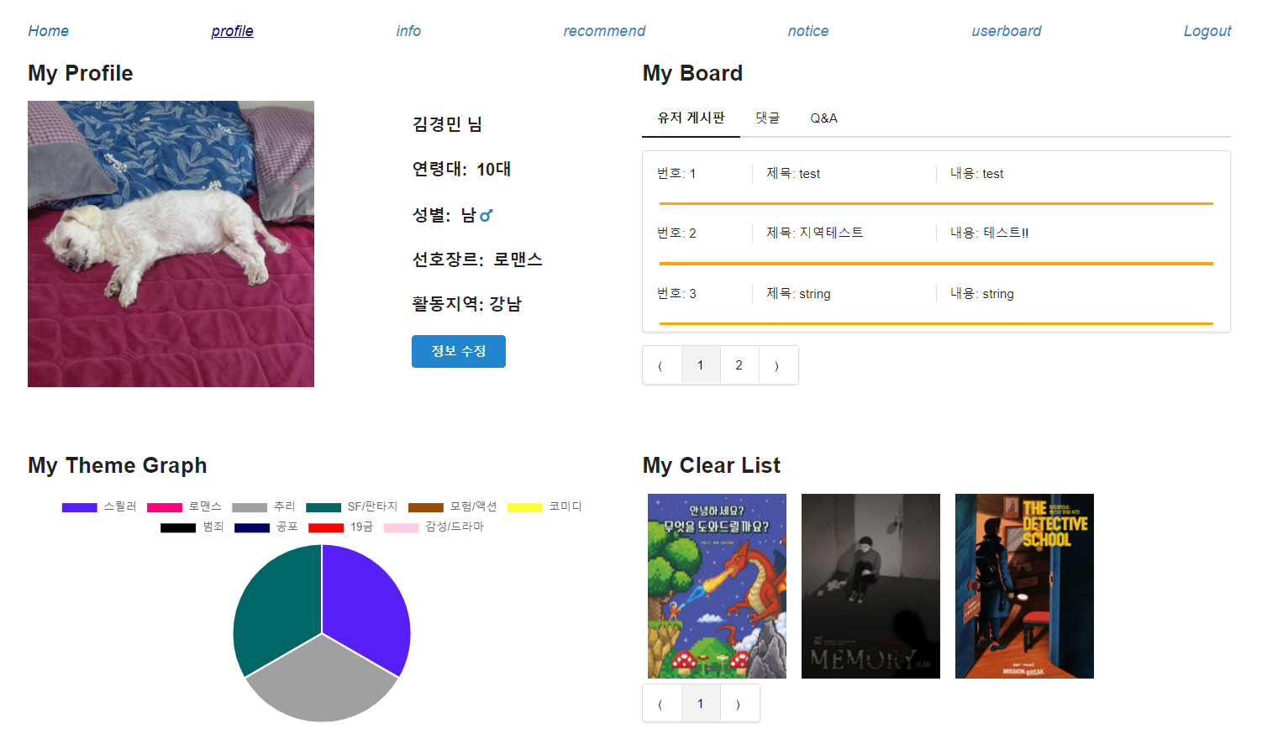
사용자의 프로필 사진을 확인할 수 있다.
내가 유저 게시판에 작성한 게시글을 확인 할 수 있다.
사용자의 정보를 확인 할 수 있다.
내가 작성한 댓글을 확인 할 수 있다.
내가 Q&A에 작성한 게시글을 확인 할 수 있다.
사용자가 리뷰를 작성한 테마의 장르 비율을 그래프로 시각화하여 볼 수 있다.
정보 수정 Modal로 들어 갈 수 있다.
사용자가 작성한 리뷰의 테마를 확인 할 수 있다.

Slide 11
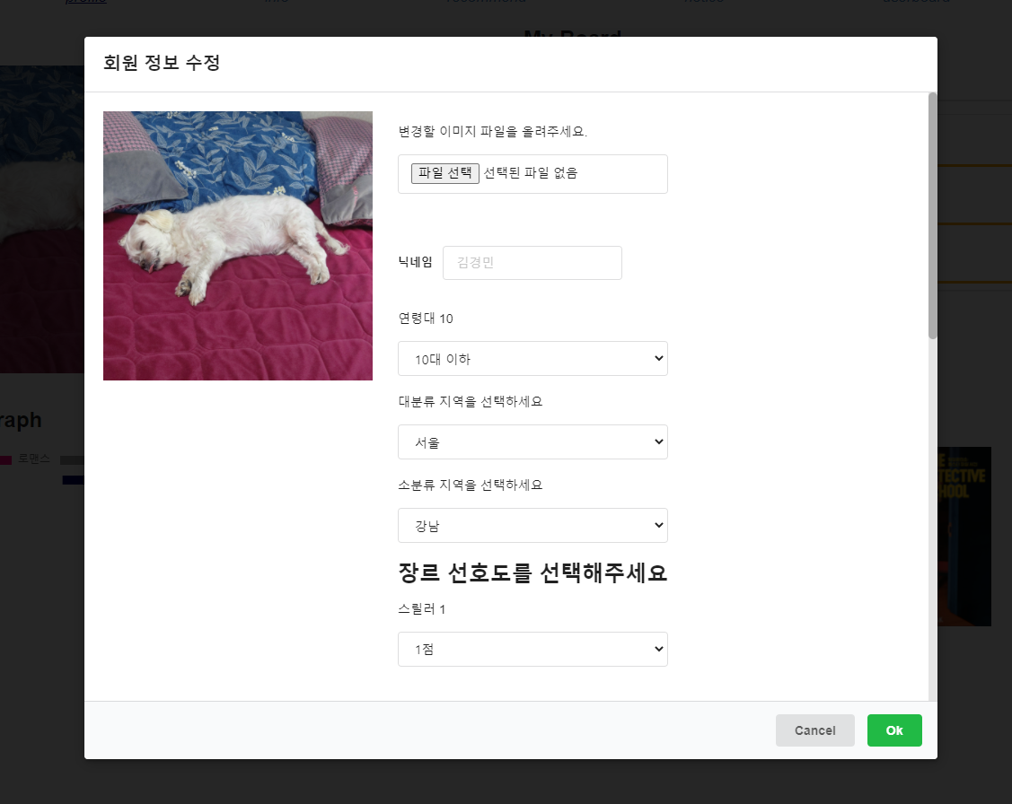
수정할 파일을 선택할 수 있다.
수정할 닉네임을 작성 할 수 있다.
수정할 연령대를 선택할 수 있다.
지역을 수정할 수 있다.

Slide 12
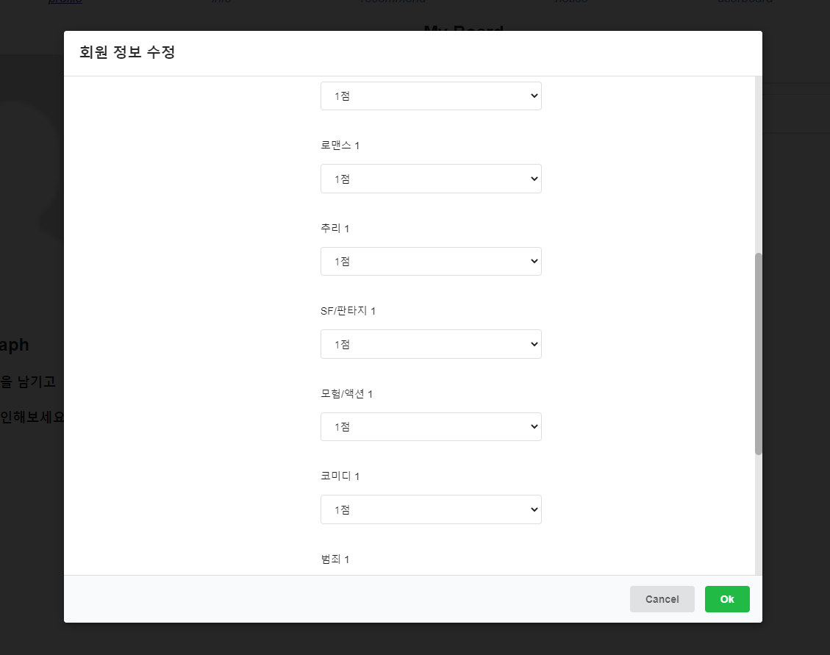
유저의 테마 장르 선호도를 수정할 수 있다.

Slide 13
8.유저게시판
유저들간의 소통을 위해서 만든 페이지로서
- 유저게시판에서 댓글 작성
- 지역 필터링 하는거 보여주면서 - 지역 기반 필터링을 이용해서 찾고자하는
지역의 방탈출을 이용할 멤버들을 구할 수 있습니다.
9.공지사항
- 공지글은 관리자만 작성 가능
- 글 작성 페이지만 보여주던가 글 작성 비밀글로 해두되고 아님 작성된 게시글에서 댓글 작성

Slide 14
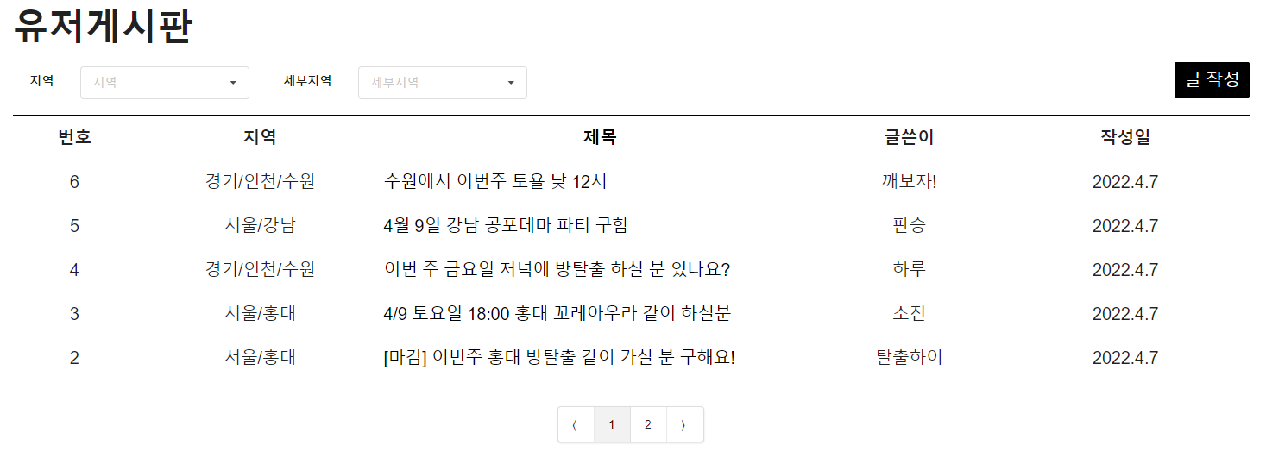
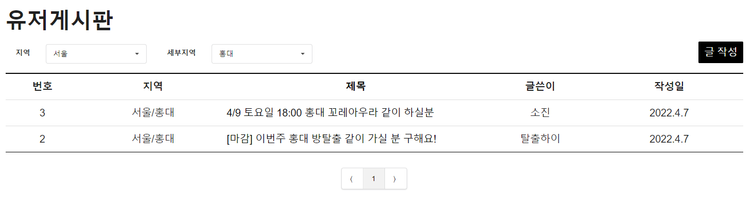
지역선택
세부지역선택
서울, 홍대로 필터링한 결과

Slide 15
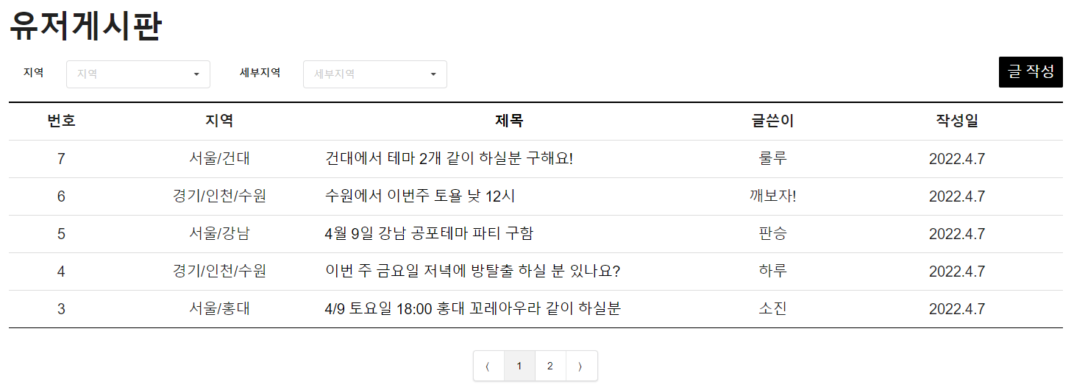
게시글을 클릭하여
상세 페이지로 이동

Slide 16
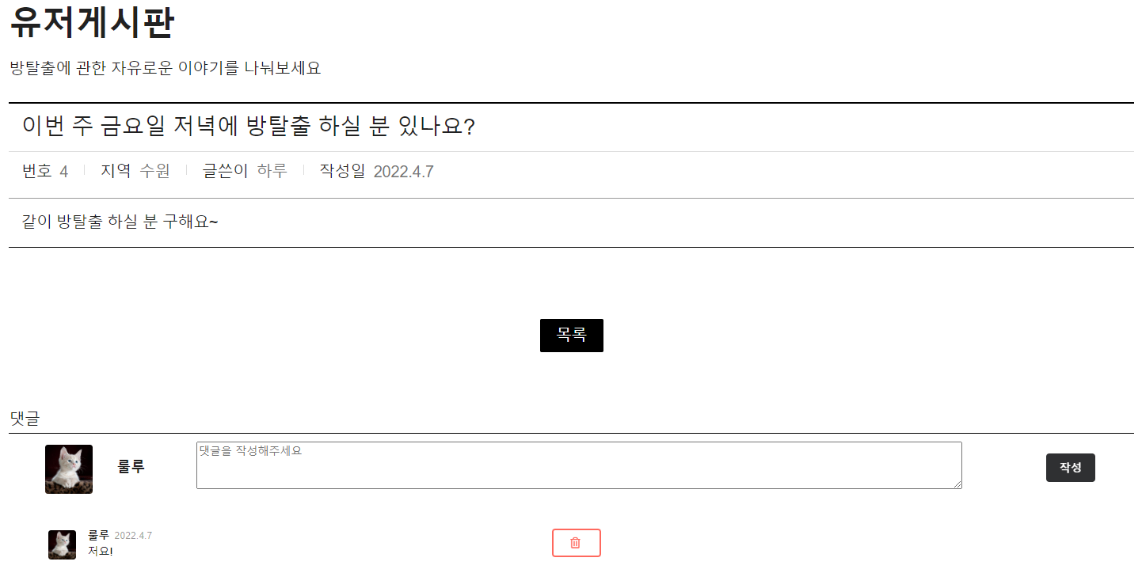
3. 유저게시판 목록으로 돌아가기
댓글 작성
2. 내가 작성한 댓글은 삭제 가능

Slide 17

글 작성 버튼을 눌러 유저게시글 작성페이지로 이동

Slide 18
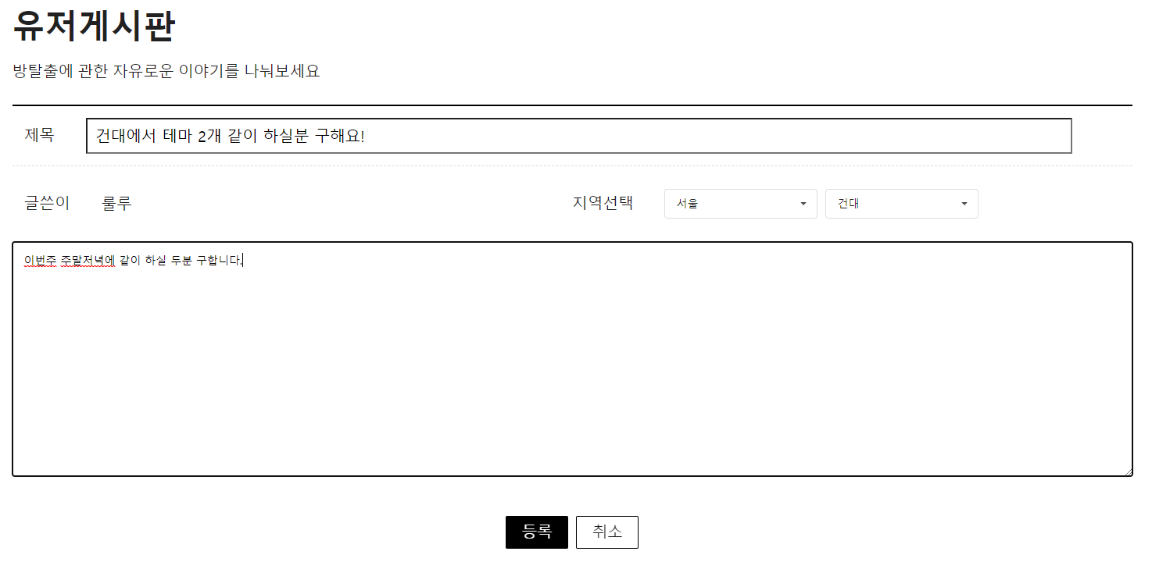
제목, 지역선택, 내용 입력 후 등록

Slide 19
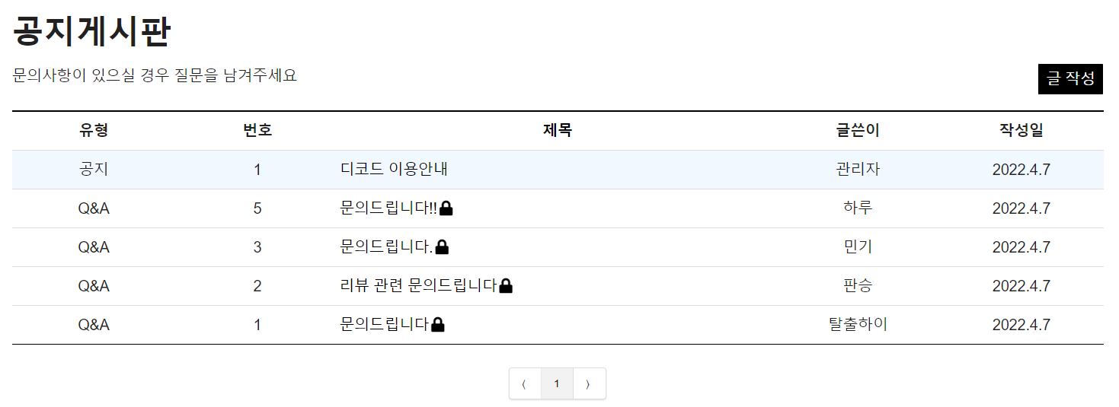
일반 유저 로그인 - Q&A
글 작성 버튼을 눌러 q&a 작성페이지로 이동

Slide 20
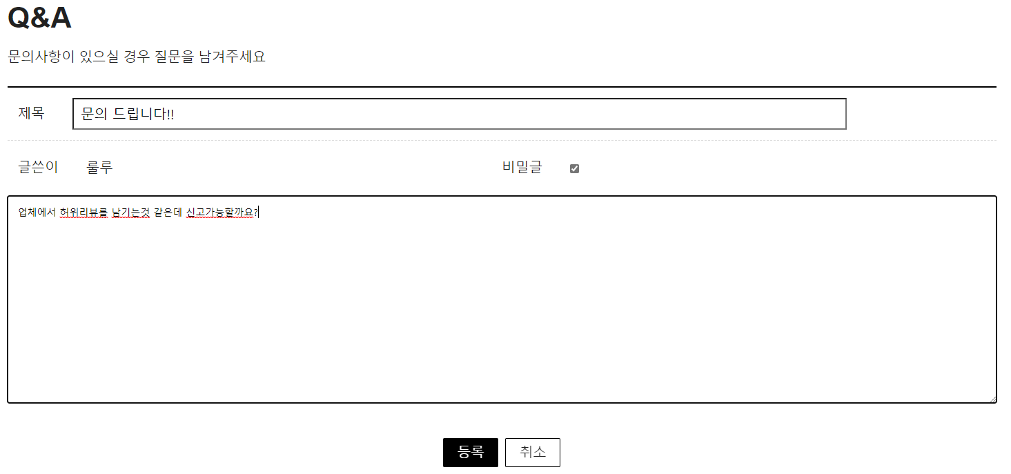
일반 유저 로그인 - Q&A
제목과 내용 입력
비밀글 선택 후 등록

Slide 21
관리자 로그인 - 공지사항
글 작성 버튼을 눌러
공지 작성페이지로 이동

Slide 22
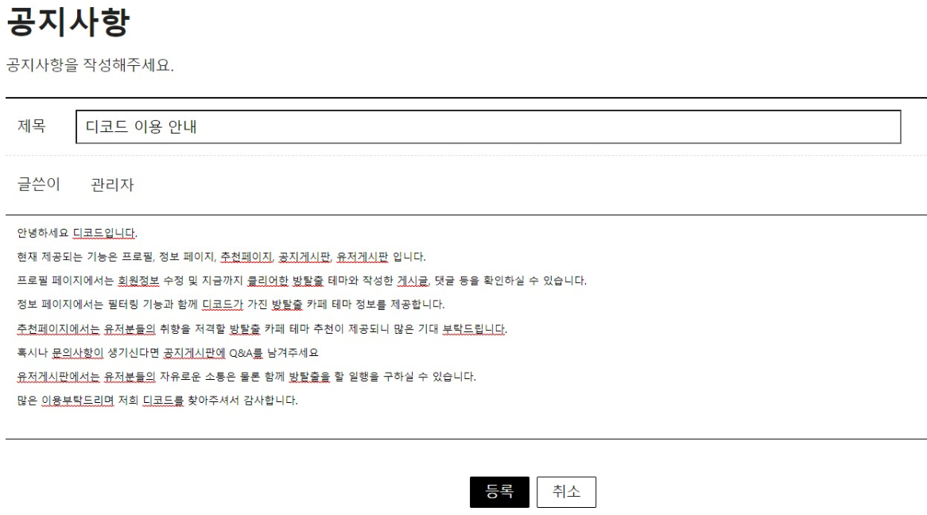
관리자 로그인 - 공지사항
제목, 공지내용 입력 후 등록

Slide 23
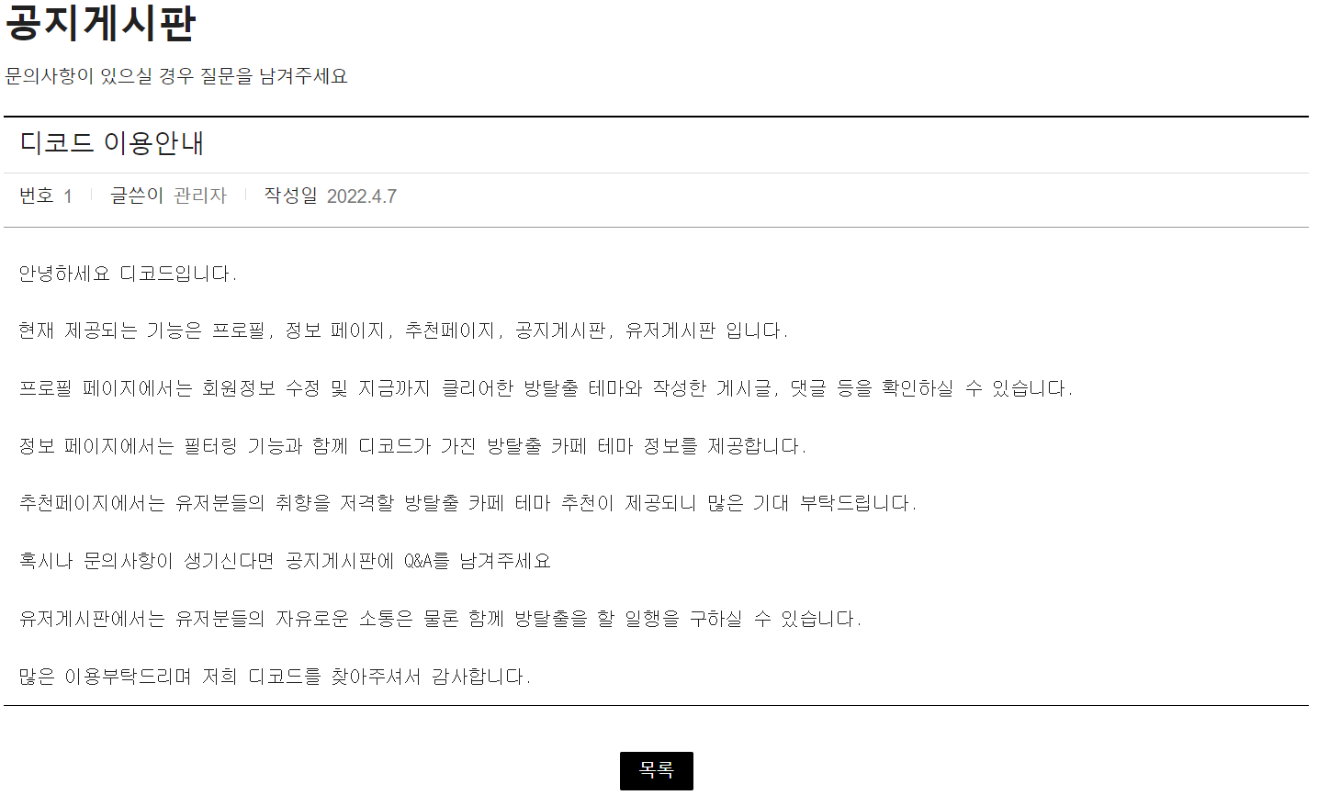
관리자 로그인 - 공지사항
공지게시판 목록으로 돌아가기

